Slide 1
前端MVC初探
EricHua
2012年12月15日
我知道的不多, 但我分享我知道的全部, 包括错的!!

Slide 2
内容概览
开篇(前端MVC的必要性)
前端MVC概述
详细介绍Backbone
实例展示Backbone的使用
新的问题

Slide 3
前端(JS)开发有哪些蛋疼的地方?
测试难以进行
代码难以复用
JS调试困难
结构不清晰
JS文件依赖管理
浏览器兼容

Slide 4
那些年, 我写过的PHP
Notes:
PHP开发现在来说相对较JavaScript开发更为规范, 回顾一下我们写PHP的过程, 通过对比展示JS MVC来的自然而然

Slide 5
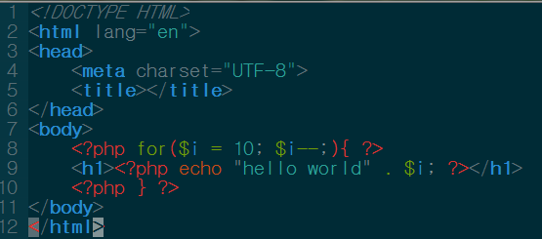
最简单的PHP程序

Slide 6
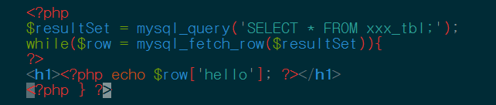
加入了数据库
Notes:
查询增多…..

Slide 7
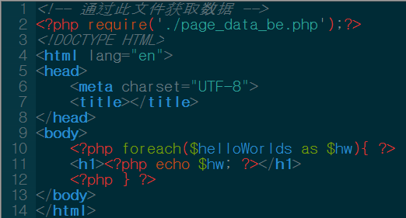
第一次分离

Slide 8
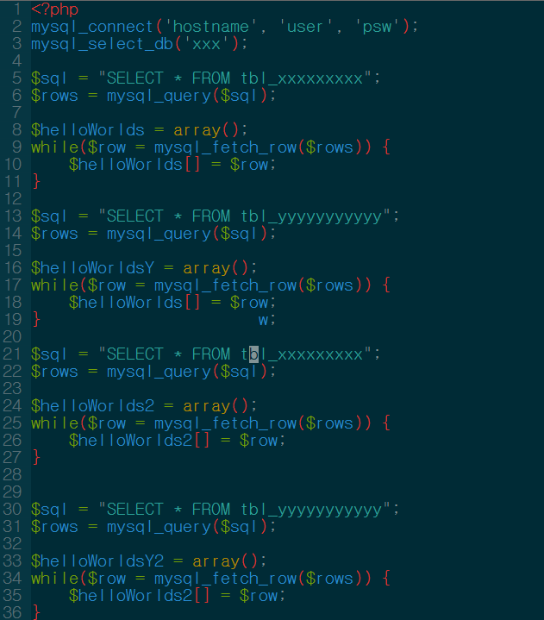
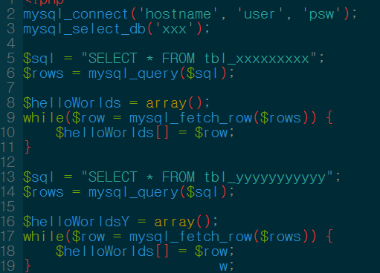
如此分离还是不够

Slide 9
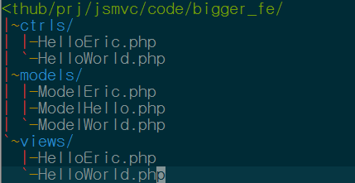
再次分离的时候到了!!

Slide 10
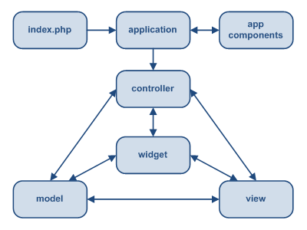
PHP框架出现…
Notes:
其实, 我们的JS开发也会经历类似的过程

Slide 11
从此我们开心的写着PHP代码

Slide 12
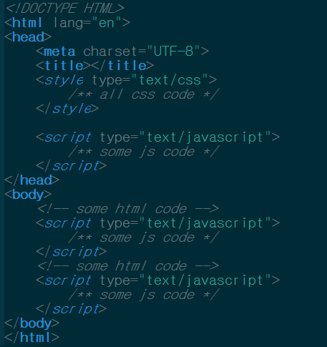
JavaScript部分呢
HTML/CSS/JS全都在一个文件里面

Slide 13
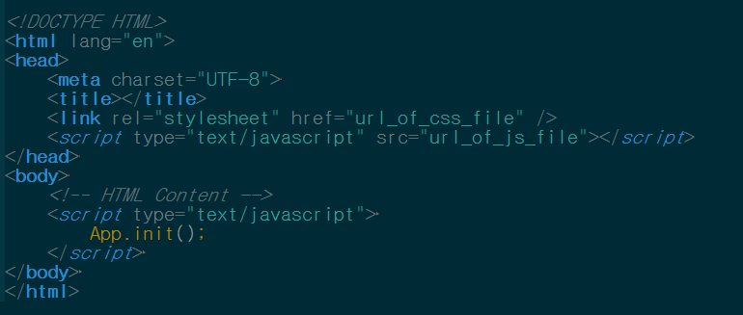
分离!!!!
Notes:
使用单JS文件, 所有函数, 时间绑定全都放到一个文件里面, 混乱, 但是还是可以接受…

Slide 14
时光飞逝, 几年过去了… 单JS文件的方式运转得还不错

Slide 15
突然有一天
小马哥说: 我们要注重用户体验

Slide 16


用户体验那是视觉设计师和交互设计师的任务, 关我前端毛事啊…
你的界面经常卡死, 刷一下等半天才出来, 我设计再好有毛用啊
Notes:
良好用户体验的一个前提是系统响应足够快

Slide 17
页面如何快?
减少请求数量
减少每次请求传输的数据量
要异步,不要阻塞UI
少刷新页面
页面加载后动态加载数据, 每次只传数据
用Ajax吧…
要不直接做成单页App呗~~

Slide 18


单页???赐我死吧, 以前我用单JS文件, 单页App, 那文件估计要上万行了… ::>_<::
亲爱的, 别死, 你死了我怎么办?
你的代码该分离了~~~~ 貌似有个东西叫MVC

Slide 19
那些年, 我写的JS

Slide 20
曾经写过这样的代码吗?
$(‘button’).bind(‘click’, function(){
$.ajax({
url: ‘http://www.somesite.com/getX’,
success: function (data){
$(“#x-container”).html(data);
}
});
});
这段”高端的代码”精妙在何处?
Notes:
这是端很有技术含量的代码, 短短几行代码, 它处理了事件绑定, 获取数据, 渲染页面这三大项工作. 可惜, 这样的代码…
简单的一段代码做了控制器, 模型, 视图三者的工作
可能的问题: 这样的面条代码, 没法分开, 难以复用, 一般情况, success里面会很多东西, 或者在里面还可能嵌套更多成同样的代码.

Slide 21
熟悉的代码
$(‘button’).bind(‘click’, function(){
$.ajax({
url: ‘http://www.somesite.com/getX’,
success: function (data){
$(“#x-container”).html(data);
}
});
});
红: Controller
绿: Model
蓝: View

Slide 22
如何拆?

Slide 23
作为函数拆开
$(‘button’).bind(‘click’, function(){
getData();
});
function getData(){
$.ajax({
url: ‘http://www.somesite.com/getX’,
success: function (data){
renderDom(data);
}
});
}
function renderDom(data){
$(“#x-container”).html(data)
}
这就是所谓的面条代码吗? 面条就面条吧, 但是我的getData如何复用呢? 耦合…..

Slide 24
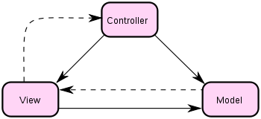
MVC结构图(传统MVC)
模型（Model） “数据模型”（Model）用于封装与应用程序的业务逻辑相关的数据以及对数据的处理方法。“模型”有对数据直接访问的权力，例如对数据库的访问。“模型”不依赖“视图”和“控制器”，也就是说，模型不关心它会被如何显示或是如何被操作。但是模型中数据的变化一般会通过一种刷新机制被公布。为了实现这种机制，那些用于监视此模型的视图必须事先在此模型上注册，从而，视图可以了解在数据模型上发生的改变。（比较：观察者模式（软件设计模式））
视图（View） 视图层能够实现数据有目的的显示（理论上，这不是必需的）。在视图中一般没有程序上的逻辑。为了实现视图上的刷新功能，视图需要访问它监视的数据模型（Model），因此应该事先在被它监视的数据那里注册。
控制器（Controller） 控制器起到不同层面间的组织作用，用于控制应用程序的流程。它处理事件并作出响应。“事件”包括用户的行为和数据模型上的改变。
Notes:
（控制器Controller）- 负责转发请求，对请求进行处理。
（视图View） - 界面设计人员进行图形界面设计。
（模型Model） - 程序员编写程序应有的功能（实现算法等等）、数据库专家进行数据管理和数据库设计(可以实现具体的功能)。

Slide 25






众多前端MVC框架
http://addyosmani.github.com/todomvc/
http://www.infoq.com/cn/news/2012/05/js-mvc-framework

Slide 27
Backbone是什么?
Backbone为开发Javascript应用程序提供了一套架构，包括基于健值对(attributes)和自定义事件的Model，具有丰富的枚举API(译注：依赖于underscore的集合操作)的Collections，以及可以声明自定义事件处理函数的View，并且可以把这些连接到一个现有的RESTful的JSON接口。
只有唯一的强依赖:underscore.js

Slide 28
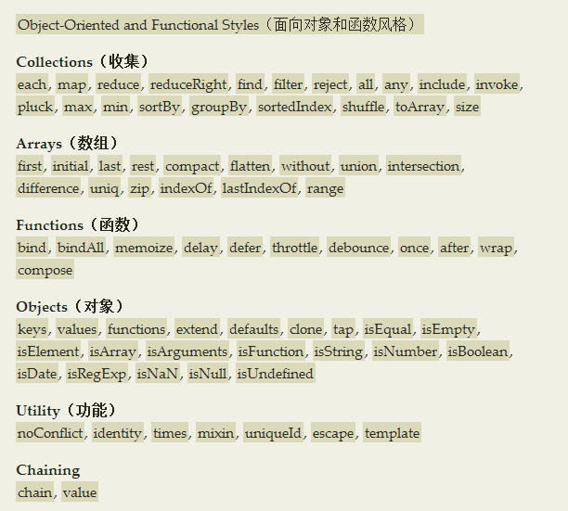
Underscore.js是什么?
Underscore 一个非常实用的JavaScript库，提供许多编程功能的支持，就像你期望 Prototype.js (或者 Ruby), 有这些功能且不扩展任何JavaScript的原生对象。
Underscore提供60多个方法，即有普通的功能，例如: map, select, invoke — 也有更多特殊的编程辅助方法，例如：函数绑定、javascript模板、绝对相等判断等待。 如果一些现代的浏览器提供了内置的 forEach, map, reduce, filter, every, some 和 indexOf方法，Underscore就委托给浏览器原生的方法。

Slide 29
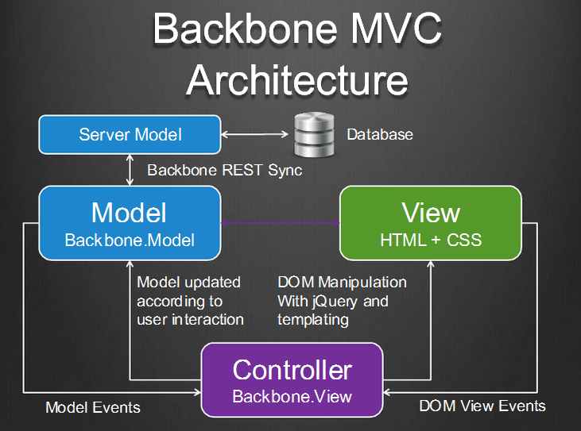
Backbone 核心组件
Events
Model(M)
Collection(NOT C)
View(C)
Router

Slide 30
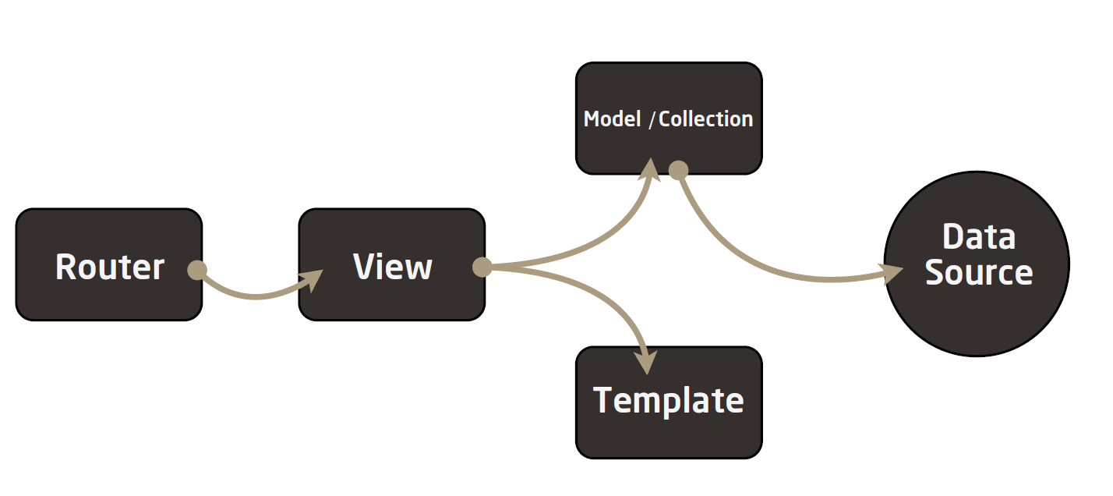
Backbone 架构(另一种展现方式)

Slide 31


Events(基础)
object.off([event], [callback], [context])
once(event, callback, [context])
listenTo(other, event, callback)
需要接受和触发事件的对象都继承自它.
两个核心方法:
object.on(event, callback, [context])
trigger(event, [*args])
event_demo: http://runjs.cn/code/6sxjj4mc
Notes:
Click
Dbclick
Mouseon
Mouseout
鼠标事件键盘事件, 都是DOM相关事件.
window.onload, BOM相关事件.
DOM无事件

Slide 32
Model(核心)
数据层
包括程序的交互式数据以及数据相关的一大部分逻辑：如类型转换，验证，计算属性，访问控制和持久化
var Item = Backbone.Model.extend({
idAttribute: “Id”,
urlRoot: “/Items”
});
model_demo http://runjs.cn/code/llclyuaj
Notes:
这里讲一下Underscore的extends

Slide 33
Model关键方法
model.set(attributes, [options])
model.get(attribute)
model.fetch([options])
model.save([attributes], [options])
model.destroy([options])
model.validate(attributes)
model.change() 不想每次set都出发change事件,可以再set处{silent: true}, 之后在手动用此方法出发change事件

Slide 34
Model其他方法
• extend
• constructor / initialize
• get
• set
• escape
• has
• unset
• clear
• id
• idAttribute
• cid
• attributes
• defaults
• toJSON
• fetch
• save
• destroy
• validate
• isValid
• url
• urlRoot
• parse
• clone
• isNew
• change
• hasChanged
• changedAttributes
• previous
• previousAttributes

Slide 35
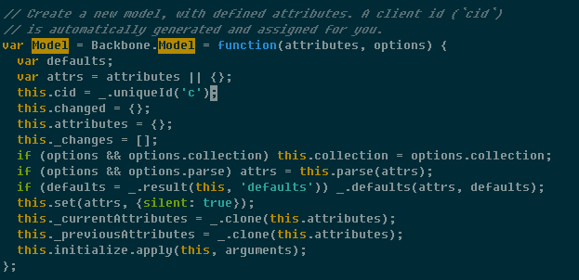
Model源码

Slide 36
Model有关的事件
change model.set(attributes, [options])
model.unset(attribute, [options])
model.clear([options])
model.fetch([options]) (服务器和本地有区别触发)
model.save([attributes], [options]) destroy
model.change()
error model.validate(attributes)
destroy model.destroy([options])

Slide 37
Backbone.Collection
集合是模型的有序组合，我们可以在集合上绑定 "change" 事件，从而当集合中的模型发生变化时获得通知，集合也可以监听 "add" 和 “remove" 事件， 从服务器更新，并能使用 Underscore.js 提供的方法
集合中的模型触发的任何事件都可以在集合身上直接触发
我的理解…. 拥有一对Underscore方法的List<Model>
var Items = Backbone.Collection.extend({
model: Item,
url: "/Items"
});

Slide 38
Collection关键属性&方法
collection.model
collection.url or collection.url()
collection.comparator
collection.sort([options])
collection.add(models, [options])
collection.remove(models, [options])
collection.fetch([options])

Slide 39
Collection有关的事件
add collection.add(models, [options])
change model的change事件会传递到包含它的Collection
remove collection.remove(models, [options])
reset collection.reset([models], [options])

Slide 40
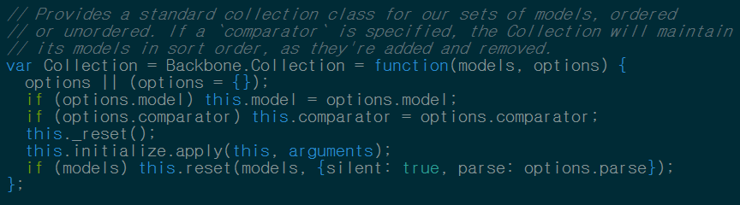
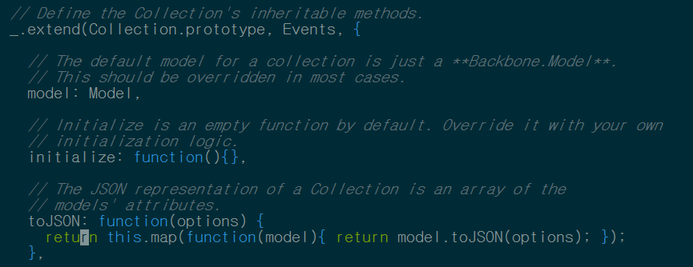
Collection源码

Slide 41
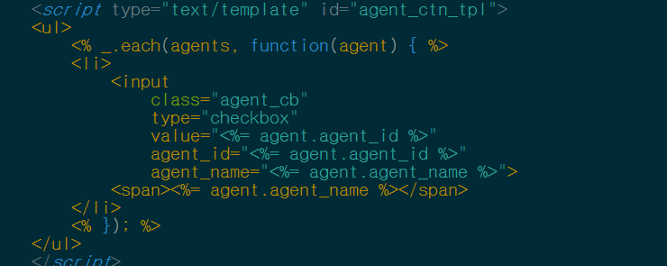
View
Backbone 视图的使用相当方便 — 它不会影响任何的 HTML 或 CSS 代码，并且可以与任意 Javascript 模板引擎兼容。 基本的做法就是，将界面组织到逻辑视图，之后是模型，当模型数据发生改变，视图立刻自动更新，这一切都不需要重绘页面。 我们再也不必钻进 JSON 对象中，查找 DOM 元素，手动更新 HTML 了，通过绑定视图的 render 函数到模型的 "change" 事件 — 模型数据会即时的显示在 UI 中。
Notes:
View还是Controller?
View负责绑定事件, 和Dom打交道

Slide 42
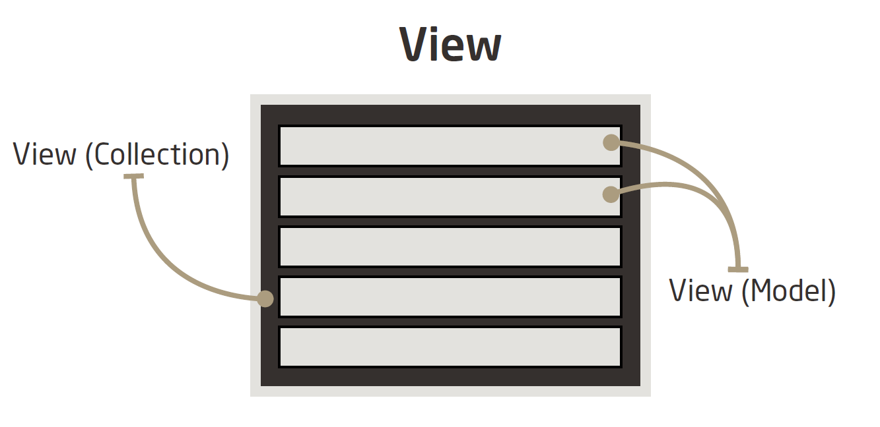
View
维护DOM结构
处理DOM事件
完成DOM和Model的事件绑定

Slide 43
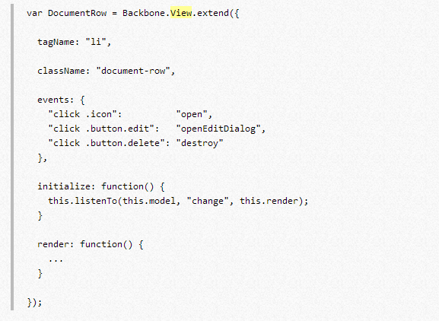
View使用

Slide 44
View的关键属性&方法
view.el
view.events
this.el is created from the view's tagName, className, id and attributes properties
view.$el
view.render()
view.remove()
undelegateEvents()

Slide 45
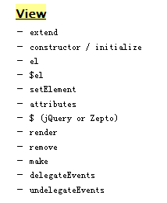
View的其他方法

Slide 46
Backbone.sync
自定义和服务器端的交互方式
默认通过ajax请求, 可以再Colloction上定义sync方法或者, Model上定义sync覆盖默认sync.
emulateHTTP Backbone.emulateHTTP = true
emulateJSON Backbone.emulateJSON = true
Notes:
默认通过ajax请求, 可以再Colloction上定义sync方法或者, Model上定义sync覆盖默认.

Slide 47
Backbone.sync
method signature: sync(method, model, [options])
method – the CRUD method ("create", "read", "update", or "delete")
model – the model to be saved (or collection to be read)
options – success and error callbacks, and all other jQuery request options

Slide 48
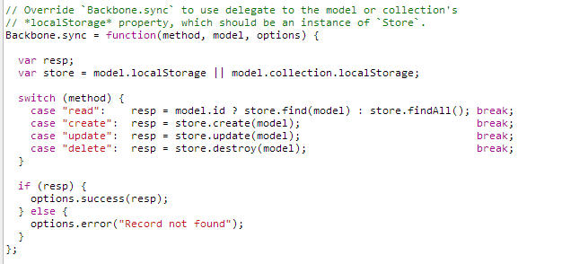
Backbone.sync重写实例

Slide 49
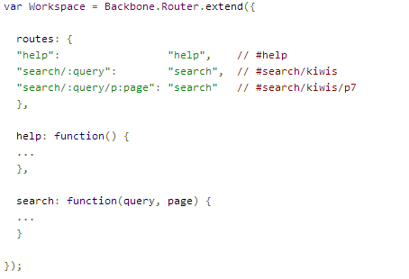
Route+history

Slide 50
代码示例

Slide 51
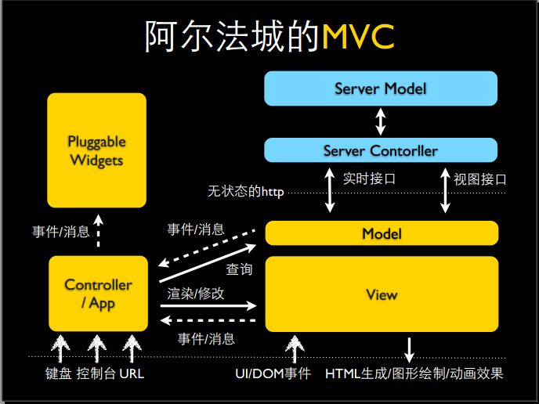
被质疑的Backbone 的MVC结构

Slide 52
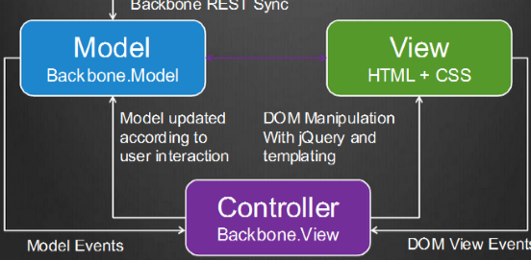
Backbone’s MVC
MV(C) backbone
MV(?) MVP(Backbone.js Is Not An MVC Framework)

Slide 53
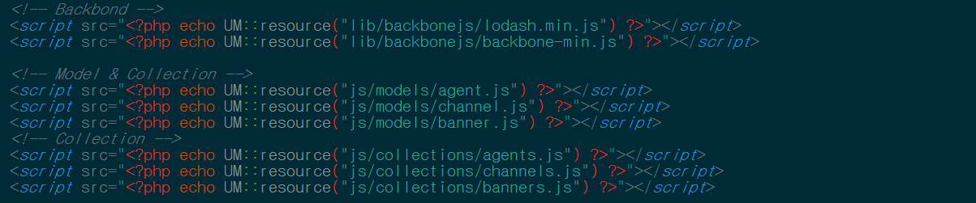
后续问题…
模块管理
依赖管理
使用时加载

Slide 54
相关资料
http://addyosmani.github.com/todomvc/
http://backbonejs.org/#
http://book.douban.com/subject/10733304/基于MVC的JavaScript Web富应用开发
http://www.slideshare.net/dexter_yy/mvc-8554206
http://www.slideshare.net/iloveigloo/clientside-mvc-with-backbonejs

